Slide 1



Slide 2


PROBLEMA
HOJE, NO BRASIL, EXISTEM
13 MILHÕES DE DESEMPREGADOS

Slide 3


PROBLEMA
Requisitos que você tenha
Relacionado com o seu perfil
Perto da sua casa

Slide 4
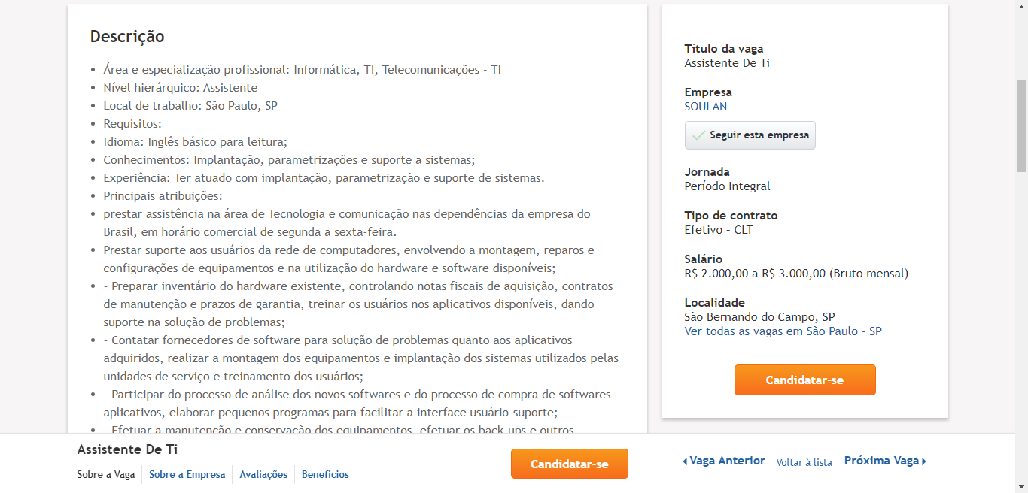

PROBLEMA

Slide 5
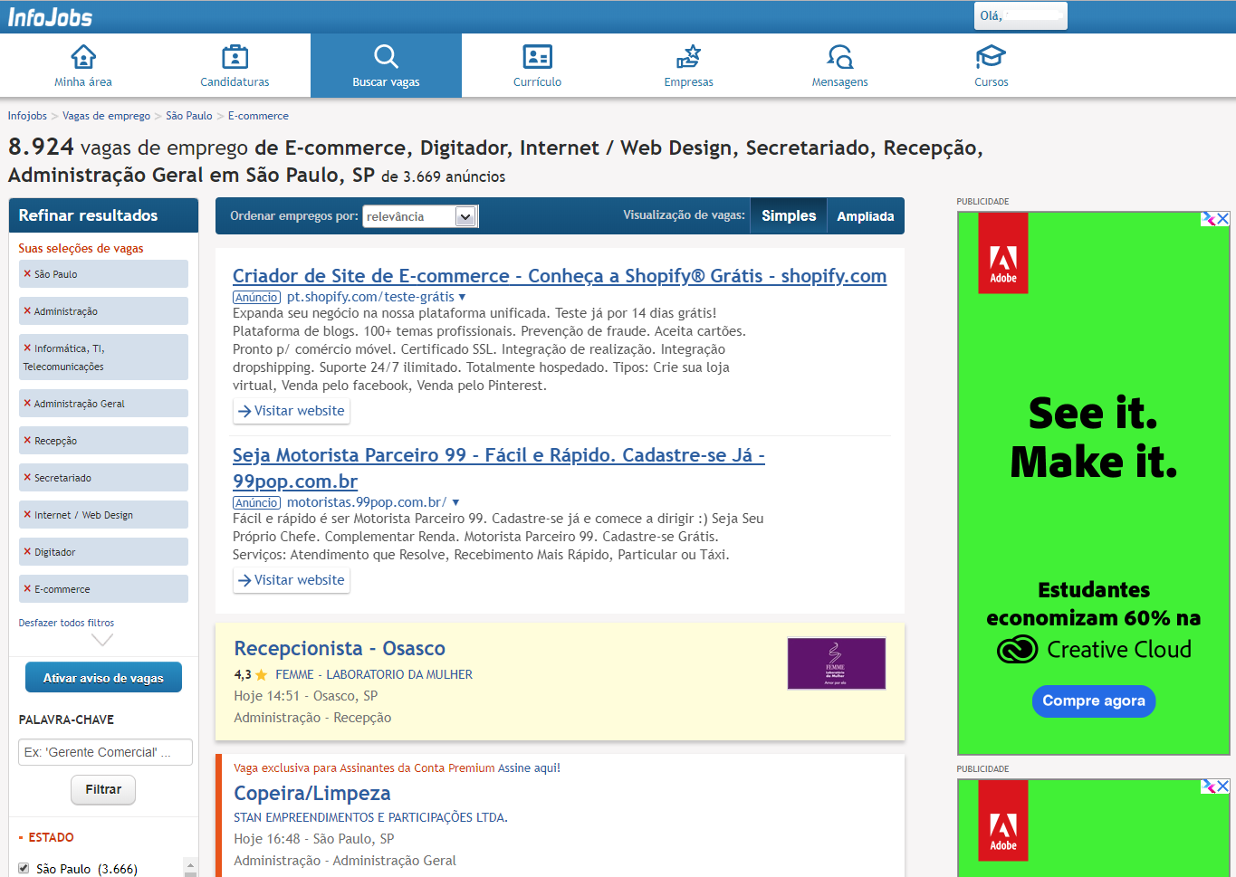
PROBLEMA

Slide 6
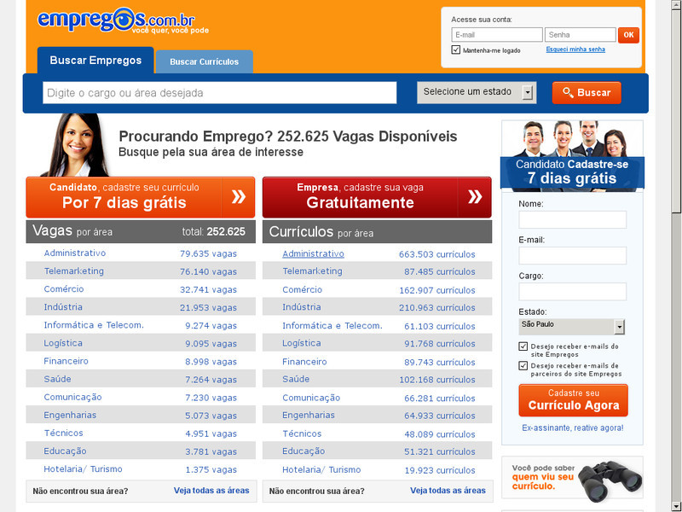
PROBLEMA

Slide 7

PROBLEMA
Art. 93. A empresa com 100 ou mais empregados está obrigada a preencher de 2% a 5% dos seus cargos com beneficiários reabilitados ou pessoas portadoras de deficiência, habilitadas.

Slide 9


SOLUÇÃO

Slide 10




SOLUÇÃO

Slide 11

SOLUÇÃO

